Slide 1
Презентация по теме: «Чёрная и цветная металлургия России.»
Выполнил: Абдуллаев Рустам
Ученик:10”Б” класса

Slide 2
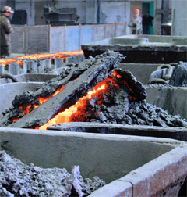
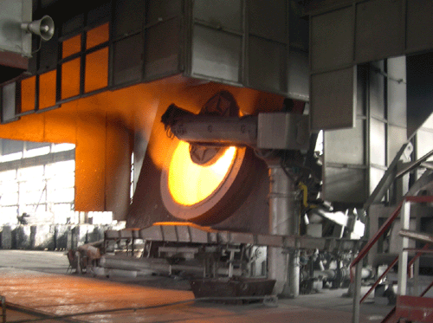
Межотраслевые комплексы
Чёрная и цветная металлургия России
Чёрная металлургия
90% металлов-это
чёрные металлы.
Цветная металлургия
10% металлов-
это цветные металлы.
Чёрная металлургия
90% металлов, используемых
в хозяйстве- это чёрные
металлы
Цветная металлургия
10% металлов, используемых в хозяйстве-
это цветные цветные металлы.

Slide 3
Содержание
Металлургические базы России
Россия уступила лидерство в металлургии после распада СССР
Технологическая цепочка производства чёрных металлов
Типы предприятий в составе чёрной металлургии
Производственные связи металлургических баз страны
Цветная металлургия России
Технологическая цепочка производства цветных металлов
Размещение производства по выплавке металлов
География золотодобычи в России
Проблемы и перспективы цветной металлургии
Выбросы вредных веществ в атмосферу отраслями промышленности

Slide 4
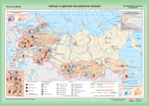
Металлургические базы России
Центральная база.
Уральская база.
Сибирская база.
Дальневосточная база.
Скопления металлургических заводов, использующих общую рудную или топливную базу, и производящие основной металл страны, называют металлургической базой. В России три основных базы и одна формирующаяся- Дальневосточная.

Slide 5
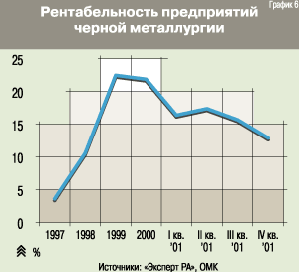
Россия- мировой лидер металлургии в прошлом. Лидерство отдано Японии и Китаю.
В России преобладают заводы полного цикла. Эти заводы обладают мощностью более 3 млн т каждый.
Общая добыча железной руды- около 95 млн тонн
Курская магнитная аномалия-более 50%
Урал и Европейский Север- 15-20%
Горная Шория в Кемеровской области-5%
Хакассия и Иркутская область- 10%
В 1990 году в России производилось 60 млн тонн чугуна и 90 млн тонн стали, а в 2004 году 50 млн тонн и 66 млн тонн соответственно.

Slide 6
Технологическая цепочка производства чёрных металлов
1.Добыча
Железной
Руды.
2.Обогащение
руды
5.Производство
проката
3.Выплавка
чугуна
4.Плавка
стали

Slide 7
Типы предприятий в составе чёрной металлургии
Заводы полного цикла.
Сталеплавильные и сталелитейные заводы.
Малая металлургия.
Бездоменная металлургия.
Производств ферросплавов.
Магнитогорск,Челябинск,Липецк,
Череповец,Новокузнецк,Новотроицк.
Комсомольск-на-Амуре,Орёл
Все машиностроительные заводы.
Старый Оскол.
Нижний Новгород.

Slide 8
Производственные связи металлургических баз страны
Кольский
п-в
Кольский
п-в
Печорский
бассейн
руда
уголь
Центральная
база
Уральская
база
Кузбасс
Сибирская
база
КМА
КМА
Украина
Шория
Шория
Казахстан
Донбасс

Slide 9
Цветная металлургия
Цветная металлургия производит металлы, которые обладают свойствами жаропрочности,
электропроводности и др.
Эти металлы используются в космической(титан)и атомной
(уран) промышленности, электротехнике(медь, серебро,
золото) и т. п.
Россия богата рудами цветных
металлов.
От мировых запасов в России находится:
11% запасов меди;
12% запасов свинца;
16% запасов цинка;
21% запасов кобальта;
27% запасов олова;
31% запасов никеля..

Slide 10
Технологическая цепочка производства цветных металлов
Цветные металлы | Примеры
Тяжёлые | Медь,цинк, свинец,олово, никель
Лёгкие | Алюминий,титан, магний
Благородные | Золото,платина, серебро
Редкоземельные | Цирконий,селен, германий
Добыча руды
Обогащение руды
Плавка чернового
металла
Плавка рафинированного
металла
Прокат

Slide 11

Размещение предприятий цветной металлургии
Медь
Цинк
Никель
Алюминий
Урал(Карабаш,Медногорск, Ревда,Пышма),Норильск
Челябинск
Орск,Норильск,Кольский п-ов
(Мончегорск,Заполярный,
Никель)
Восточная Сибирь(Братск,
Красноярск)

Slide 12


География золотодобычи
Основная добыча золота в России ведётся в Восточной Сибири и на Дальнем Востоке.
1-е место- Магаданская область(29 тонн в год)
2-е место-Красноярский край (18 тонн в год)
3-е место-Якутия (13 тонн в год)
4-е место-Иркутская область (12 тонн в год)

Slide 13
Проблемы и перспективы цветной металлургии
Истощение месторождений меди и алюминия
Отсутствие крупных месторождений марганца, хрома, титана
Дороговизна из-за монополий заводов- гигантов. Цены выше мировых на 20-40%.
Экологические проблемы.
Металлургия-грязная отрасль.
Применение новых технологий добычи руды, позволяющих меньше загрязнять среду.
Создание автоматизированных мини- заводов, которые работают на металлоломе, экономя природные ресурсы страны
перспективы
проблемы

Slide 14
Выбросы вредных веществ в атмосферу отраслями промышленности,%
Отрасли промышленности | Выбросы вредных веществ
Промышленность в целом | 100%
Электроэнергетика | 29%
Топливная отрасль | 21%
Чёрная металлургия | 15%
Цветная металлургия | 22%
Химия и нефтехимия | 3%
Машиностроение | 3%
Лесная промышленность | 3%
Прочие | 4%

